Slide 1
110419041 林 靜

Slide 2
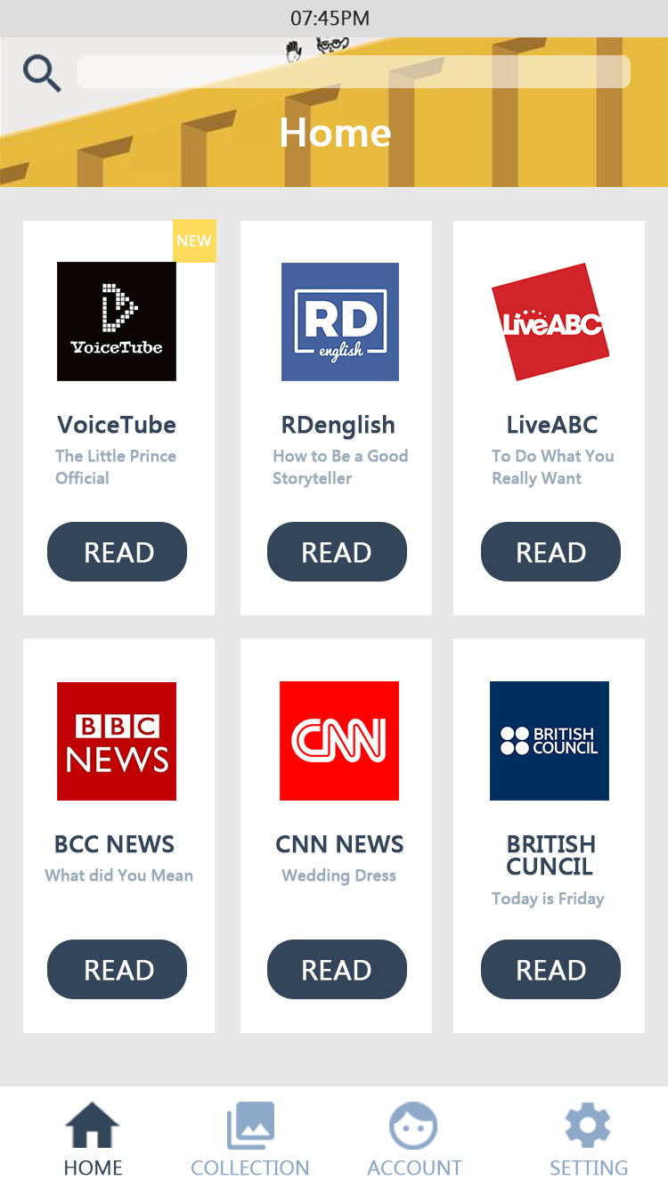
設計理念
此頁面為主頁，以藍色及黃色做搭配，版面希望給人清晰簡潔的感覺。下排設有四個Tab Bar，上排有搜尋欄，主要內容為各個英語頻道可點選READ延伸閱讀及觀看影片。

Slide 3
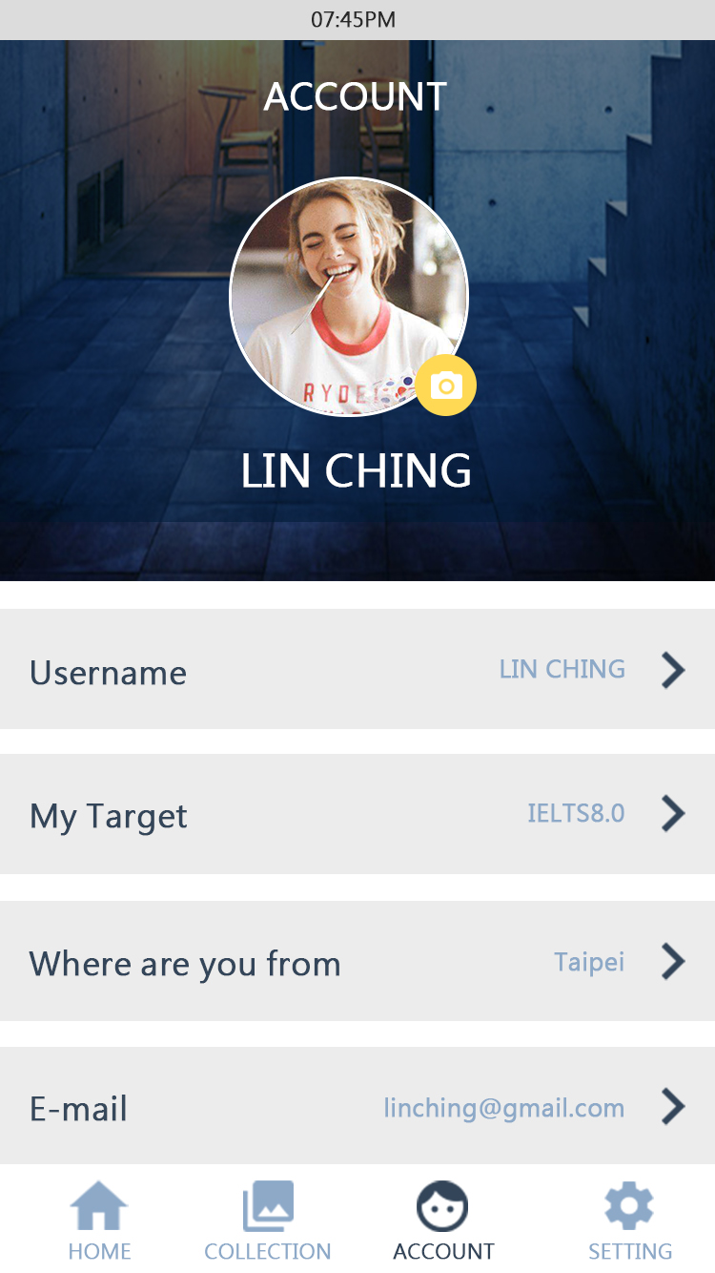
設計理念
ACCOUNT為個人設定頁面，包括使用者圖片、名稱、個人資料等等。使用者照片可直接點選照片旁的照相機圖案作更換；配合主頁面以藍色及黃色做色彩的應用。

Slide 4
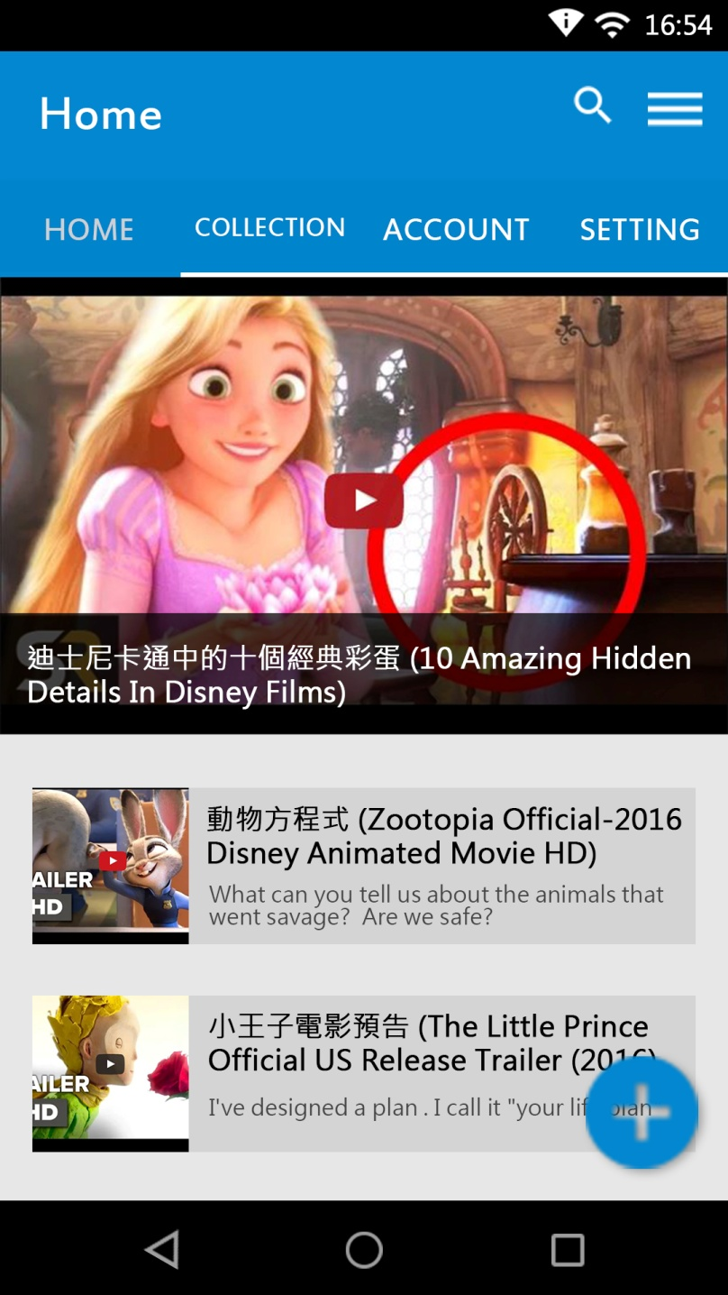
設計理念
此頁面為主頁，以藍色及白色簡單的搭配。設有四個Tab Bar，右上方可點選搜尋符號搜尋頻道，Drawer Tab可選擇語言、單字或句子；主要影片下方設有一個黑色透明遮罩顯示影片標題，下排可供使用者點閱文章及觀看影片。右方設有“+”的符號可供使用者方便增加收藏或建立新的分類。

Slide 5
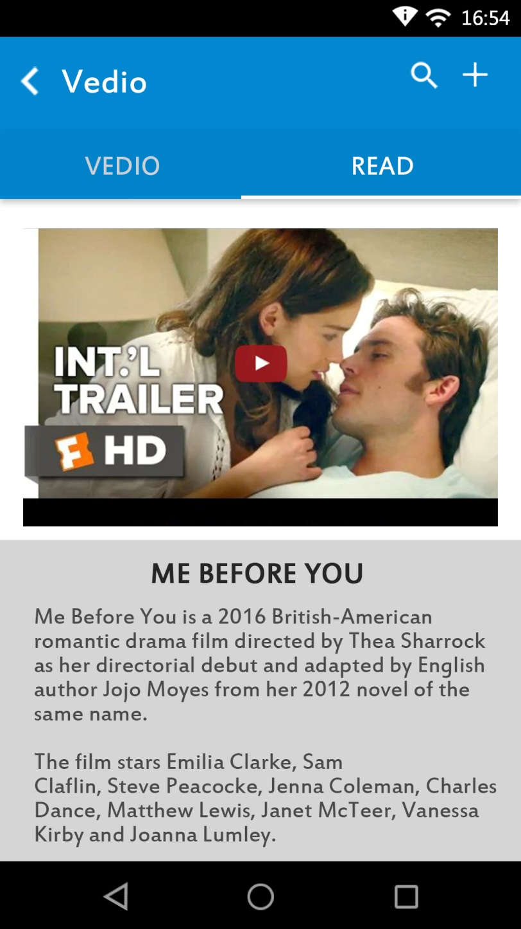
設計理念
此頁面為延伸閱讀，設有兩個Tab Bar分為Vedio和Read，右上方可點選搜尋符號搜尋頻道以及“+”號增加收藏或建立新的分類。可點選左上方的
<回到前一頁。

